Slide 1
PHÒNG GIÁO DỤC VÀ ĐÀO TẠO ĐẠI LỘC
TRƯỜNG MẪU GIÁO ĐẠI NGHĨA
Hoạt động:
PHÁT TRIỂN NHẬN THỨC
ĐỀ TÀI: SO SÁNH CAO HƠN, THẤP HƠN
ĐỘ TUỔI: 3 – 4 TUỔI
Người thực hiện : Võ Thị Huyền Trang

Slide 3
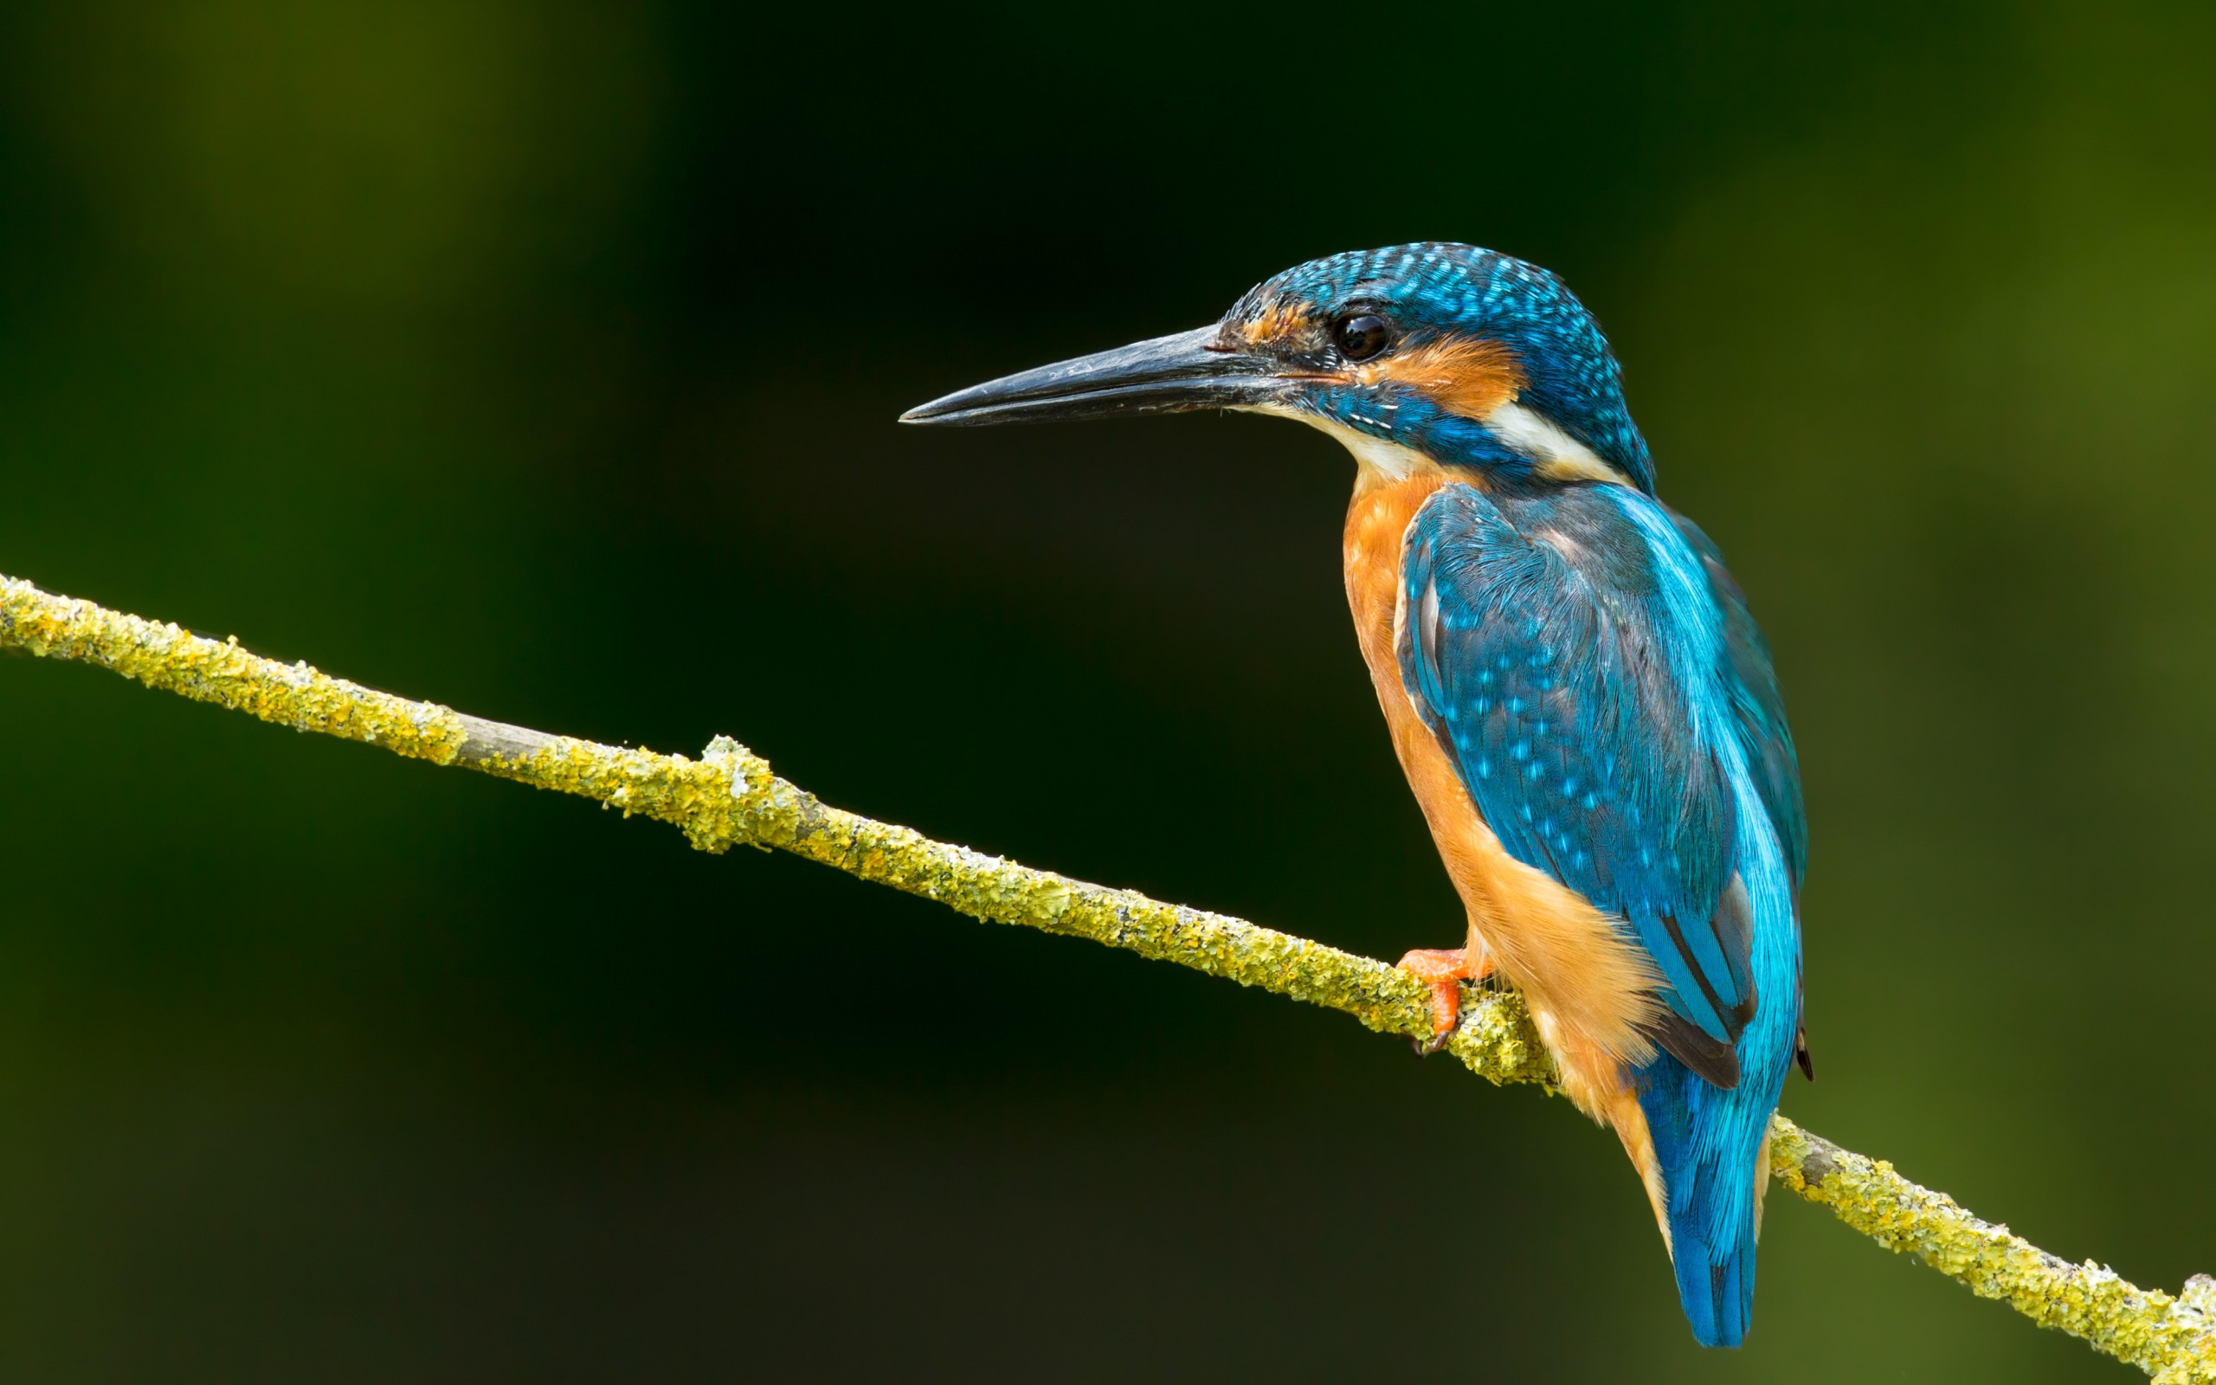

Slide 5
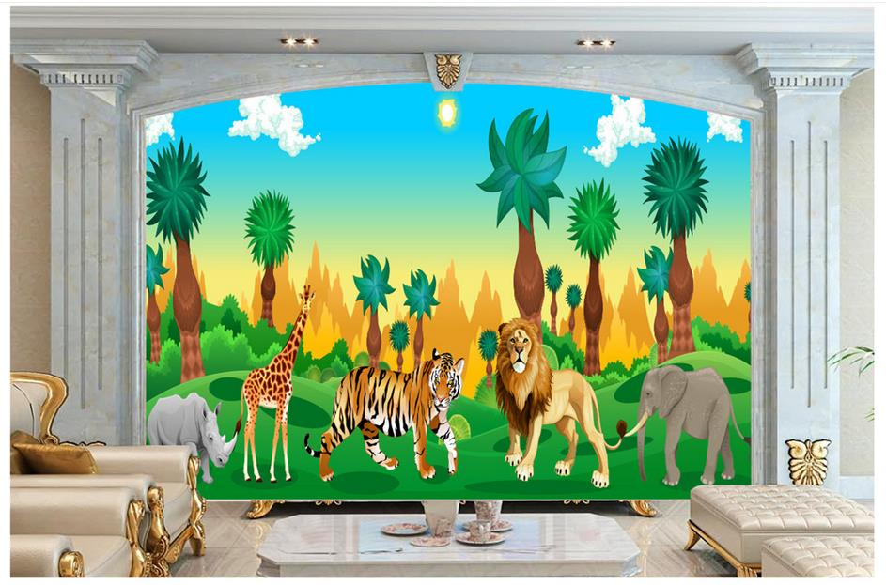

Slide 6
SO SÁNH CAO HƠN, THẤP HƠN

Slide 8
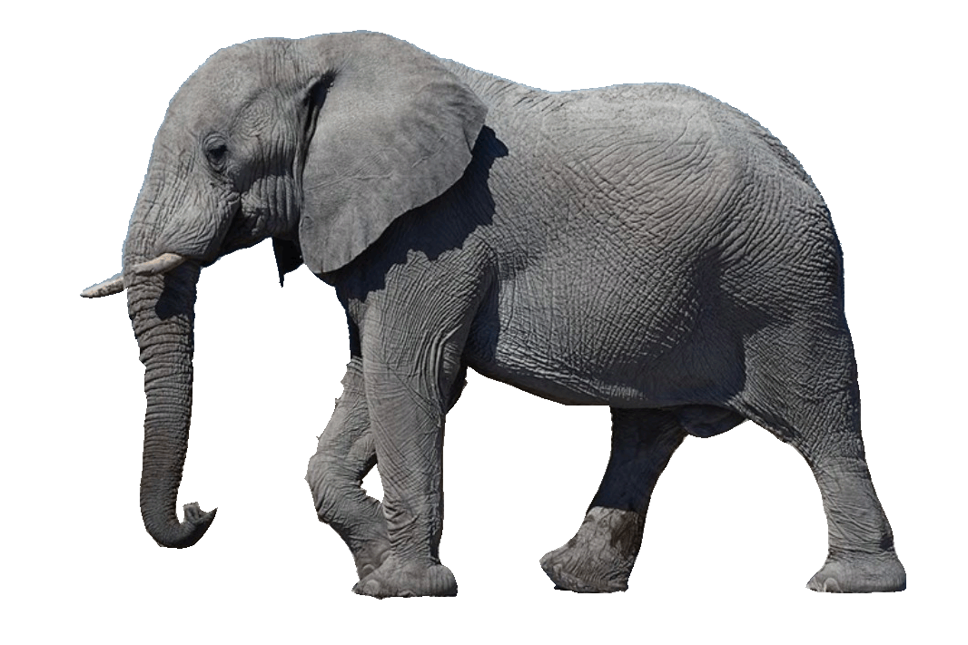
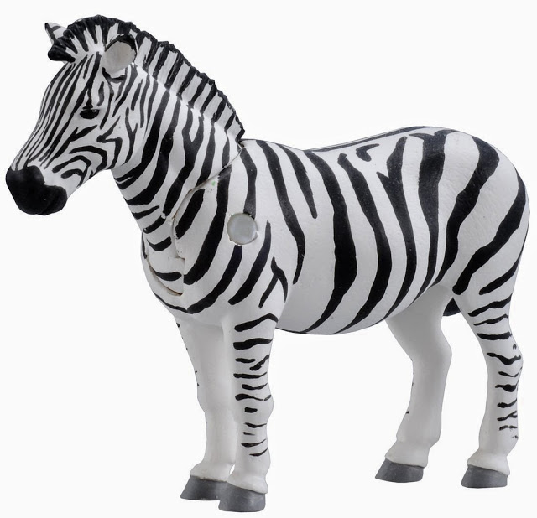

Slide 9
TRÒ CHƠI 1: THI XEM AI GIỎI

Slide 13
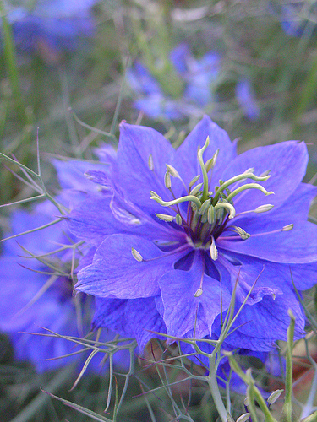
TRÒ CHƠI 2: THI XEM AI NHANH

